Slide 1
『マイナス金利が解除されました！
いよいよ変動金利は、上がるのか？』
変動金利が上がるとあなたの返済額が増えていく！？
日本一住宅ローンに詳しい、ホームローンドクター淡河氏が
開発したツールで変動金利の適性を診断しましょう！
一般社団法人 日本住宅ローンコンサルティング協会
代表理事 鴨藤 政弘
Notes:
保険、投資、住宅ローン見直し 変動金利があがると返済額が増える！

Slide 2
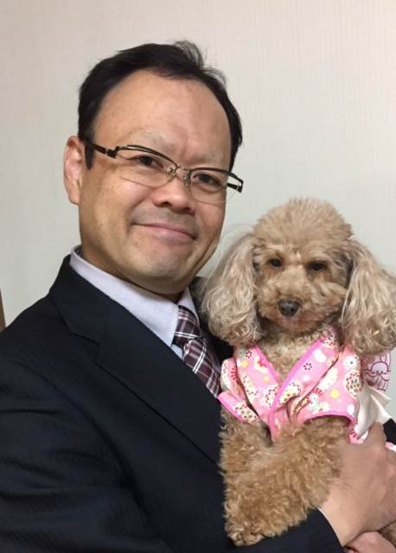
プロフィール
鴨藤 政弘（かもとう まさひろ）
1965年生まれ、浜松市出身。
妻(京都弁）長男32歳 長女30歳 愛犬（めい）15歳
アソカ学園城北幼稚園、城北小学校、高台中学校（軟式テニス部）
浜松西高等学校、立命館大学経済学部卒。
地方銀行にて企業融資、不動産プロジェクト、住宅ローン等を担当。
2001年外資系生命保険会社入社後、ハウスメーカーや
工務店の住宅購入者に対するコンサルティングに特化。
年間120件、累計3,000件を超える住宅ローンアドバイスを行ってきた
浜松NO.1 住宅ローンアドバイザー。火災保険のスペシャリスト。
全国のＦＰ向けセミナーの講師も行っている！
2017年 10月 独立 鴨藤FP事務所開設
2019年 2月 一般社団法人 日本住宅ローンコンサルティング協会 代表理事就任
資格、ファイナンシャルプランナー、住宅ローンアドバイザー
相続診断士、宅建主任 NLPマスタープラクティショナー等
＜メディア・執筆＞
● 不動産だより、ie‐bon （地域住宅情報誌）
● 住宅金融支援機構主催 『住宅ローンセミナー』 講師 於：SBSマイホームセンター
● FP研究所（老舗ライフプランソフト制作会社） セミナー講師
● 一般社団法人日本住宅ローンコンサルティング協会 代表理事 特別講師
● ハウスメーカー、工務店主催 『住宅ローンセミナー』 講師
Notes:
2

Slide 3
日経新聞 ２０２４年３月１９日

Slide 4
２０２４年３月１９日
日銀が金融政策を変更
マイナス金利政策を解除しました！
いよいよ変動金利が上がるかも・・・
心配ですよね？

Slide 5
2024年4月17日
住信SBI、短プラ上げ 変動型住宅ローン金利に上昇圧力
住信SBIネット銀行は17日、短期融資の基準となる短期プライムレート（短プラ）を0.1%引き上げて年1.775%にする
と発表した。5月1日から適用する。
短プラは変動型住宅ローン金利の基準で、同行で借りたローン金利は上がる可能性が高い。
日銀が3月にマイナス金利政策を解除してから短プラの引き上げが表面化するのは初めて。
預金金利の引き上げに伴う調達コストの上昇を反映したとしている。
日銀が2016年2月にマイナス金利政策を導入した際、住信SBIは短プラを据え置いていた。
住信SBIの4月時点の変動型住宅ローンの基準金利は2.775%で最優遇金利は0.298%。
銀行は一般的に住宅ローンの基準金利を毎年4月1日と10月1日に見直している。
10月までに再び短プラを下げなければ、10月から変動型の基準金利は上昇。25年1月の返済分から影響する。
住信SBIは23年3月期の住宅ローン実行額が1兆4000億円超で、メガバンクを上回る。
残高ベースでは23年12月末時点で6兆円を超え、このうち変動金利型は93%を占める。
短プラは1年未満の短期融資の基準金利。同行が短プラを上げるのは07年に営業開始してから初めて。
日銀によると最も多くの銀行が設定している水準（最頻値）は09年1月以来、1.475%で据え置かれてきた。
変動型の住宅ローンの基準金利は多くの大手行が短プラに連動して決めており、影響が大きい。
Notes:
1兆4000億円÷3,000万円＝46,666件÷１２＝3,888件/月

Slide 6
住宅ローンの変動金利 金利が上がると、どのくらい困るのか？

Slide 7
先ずは
『金利の重さ』を知ってください！

Slide 8
金利の重さ
４,０００万円の住宅ローンを
今の金利水準で、３５年間、返済を続けたら
総支払額は、いくらになると思いますか？
４,０００万円 金利 ％ ３５年＝総返済額は？

Slide 9
金利の重さ
４,０００万円 金利 ％ ３５年＝総返済額は？
現在 全期間固定金利で借りた場合の金利は？

Slide 10
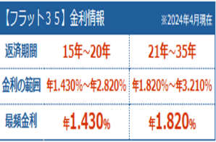
金利の重さ
４,０００万円 金利 年1.82％ ３５年＝総返済額は？
フラット３５ 2024年4月現在

Slide 11
金利の重さ
４,０００万円 金利 年2.0％ ３５年＝総返済額は？
現在 全期間固定金利で借りた場合の金利は？

Slide 12
金利の重さ
４,０００万円 金利2.0％３５年＝総返済額は？
約5,565万円・・・①

Slide 13
金利の重さ
４,０００万円 金利3.0％ ３５年＝総返済額は？
金利が1％上がったら

Slide 14
金利の重さ
４,０００万円 金利3.0％ ３５年＝総返済額は？
約6,465万円・・・②

Slide 15
金利の重さ
①４,０００万円 金利2.0％ ３５年＝ 約5,565万円
②４,０００万円 金利3.0％ ３５年＝ 約6,465万円
金利1.0％の違いで 約900万円(②-①）
ということは 0.1％で 約90万円の違い
Notes:
１％～２％で、８２３万円

Slide 16
『金利の重さ』
ご理解頂けたでしょうか？

Slide 17
『金利の重さ』をご理解頂けたなら！
あなたの住宅ローン金利
なるべく、低く抑えたいですよね？

Slide 18
住宅ローン利用者へのアンケート結果

Slide 19
現在の住宅ローン利用者の実情！
住宅ローン利用者の約8割の方が、
変動金利型を選んでいます！
変動金利は、大人気！
ですね！
Notes:
その選択理由は？ 住宅金融支援機構の調査では、

Slide 20
住宅ローン利用者の選択
ほとんどの方が、変動金利を選んでいます！
みなさん、変動金利を選んだことは、
正解なのかもしれません！

Slide 21
変動金利の選択理由！（実態調査結果）
①金利が低い 70.6％
②住宅営業さんの勧め 19.0％
③団体信用生命保険の充実 18.8％

Slide 22
Notes:
団信に対する、興味、関心

Slide 23
変動金利の選択理由！（実態）
①現在の金利がとにかく低い
②金融機関に勧められた（他の人も変動金利）
③ハウスメーカーの営業さんに勧められた（他の人も変動金利）
④ネット情報
全期間固定より、変動の方がお得だ！(変動金利神話）
⑤周りの友人・知人もみんな変動金利だった・・・
自分の意思というより、他人の意見を参考にして決めている？
Notes:
変動金利神話
将来の金利上昇は、たしかに気になるが、
ネットで調べたら、変動金利の金利は、上がらないようだし、
全期間固定より、変動の方がお得みたいなので・・・(変動金利神話）

Slide 24
変動金利神話！（YouTube、ネット情報等）
住宅ローンは、変動金利の方がお得！ 変動金利一択です！
固定金利は、上がっているけど、変動金利は、上がっていない！
５年ルール、１２５％ルールがあるから、破綻しない！
金利を上げると、景気を悪くしてしまうから、
そんなことを国（日銀）がするはずがない！
今まで30年近く変動金利は、ほぼ動いていない
むしろ、下がり続けているのだから、今後も、上がらない！
Notes:
変動金利なのに、動かない、上がらないのオンパレード みんな変動金利だから 変動金利の金利を上げたら、みんな変動金利なんだから、破綻者が出ると困るから上げない。変動金利＝政策金利 固定金利＝10年国債 基準が違うから、長期金利が上がっているだけで、短期金利は、動いていない。
金利を上げたら、変動金利で住宅ローン利用者が大変だ！
家 計
負債 368兆円 現金預金 1,117兆円
金利が1％上がったら
負担が、3.68兆円増える 利息収入が11.17兆円増える

Slide 25
変動金利は大人気 本当の理由！
① 金融機関の都合！
② ハウスメーカーの営業さんの都合！
YouTube等での誘導情報（ポジショントーク）
Notes:
事実、結果として、８割が選んでいることには、変わりありません。 情報が、巧みにねじ曲げられて、２者の都合により、変動金利が、大人気となっています。
銀行が変動金利を売りたい理由！
貸す側から見た住宅ローンには、2つのリスクがある
①信用リスク（不良債権）
②価格変動リスク（儲からない）逆ザヤ
過去、金融機関が破綻する時は、どちらか？で破綻している。最後は、資金繰り、風評被害、でとどめを刺される。
逆ザヤ シリコンバレーバンク 生保（日産、東邦、千代田、第百、協栄、東京、大和）

Slide 26
銀行が変動金利を売りたい理由！
貸す側から見た住宅ローンには、2つのリスクがある
①信用リスク（不良債権）
②価格変動リスク（儲からない＝逆ザヤ）
過去、金融機関が破綻する時は、どちらか？で破綻している。
最後は、資金繰り、風評被害、でとどめを刺される。
逆ザヤ シリコンバレーバンク
生保（日産、東邦、千代田、第百、協栄、東京、大和）

Slide 27
変動金利 適性診断ツール
銀行や、ハウスメーカーの営業さんの都合で、選んだ変動金利。
YouTubeや、ネット等の情報を信じて
金利が変動しない前提で、選んでいませんか？
変動金利は、ルール上、半年ごとに、変動する可能性があるローンです。
将来のことは、誰にも分かりません。
変動金利が、変動しない前提ではなく、変動してしまった場合に、
将来（老後）お金に困らないか？
今の時点で、診断しておく必要は、ないのでしょうか？
Notes:
ハウスメーカーや銀行に忖度する提携FPではなく、ポジショントークとの必要がないから言えるのですが、変動金利は、変動する可能性があるローンです！

Slide 28
全国1,000万世帯の家計がピンチ！？
『変動金利利用者救済運動＝無料診断！』
日本一住宅ローンに詳しいホームローンドクター淡河氏が開発した
『変動金利適性診断ツール』を使って
みなさんが、変動金利を利用し続けても問題がないか？
適性診断しませんか？
Notes:
銀行、ハウスメーカーの都合、ポジショントークのyoutubeｒの誘導情報を安易に信じて選んでしまった一般消費者を救ってあげたい！

Slide 30
日本一住宅ローンに詳しい 淡河 範明氏

Slide 31
人生における3大資金
3大資金（教育、住宅、老後）
住宅ローンで、失敗をするとリカバリーが難しくなります。
変動金利適性診断により、将来（老後）のお金の問題がないか？
今のうちに確認して、
問題があれば、解決しておきませんか？ 気づくことが重要！
Notes:
3大資金＝問題意識が、高い、伝わりやすい。

Slide 32
■ライフイベントと三大資金
20代
30代
40代
50代
60代
70代
ラ
イ
フ
イ
ベ
ン
ト
就職
結婚
出産
住宅購入
教育
退職
セカンドライフ
三大資金
子供の教育費
家賃
住宅ローン返済
老後の生活費
借入不可
Notes:
■常識の破壊
【問題提起】
こちらはライフイベント表というものです。
結婚、出産、住宅購入、教育、退職など、人生における重要なイベントを記載したものです。
あくまで一般的な事例での記載になります。
そして、ここに先ほどの三大資金をあてはめていきますと、、、
①子供の教育費：幼稚園から大学卒業までの期間で、このようにかかってきます
②住宅資金：賃貸の間は家賃。家を買って住宅ローンを組むとこうなります。
③老後資金：老後資金は、借入れできないので、リカバリーが難しいです。 住宅資金で、失敗しないことは、超重要です！
35歳で家を買って、35年返済の住宅ローンを組むと、返済期間は70歳までになります。
老後は生活費だけでなく、住宅ローンの返済のことも考えておく必要があります。
しかし、、、

Slide 33
住宅ローン利用者へのアンケート結果
Notes:
日銀、総務省データ

Slide 34
変動金利の金利リスクに関する理解度！
十分に理解+ほぼ理解
①適用金利や返済額の見直しルール 59.4％
②将来の金利上昇によって返済額が、どれくらい増えるか？ 53.4％
③金利タイプが異なる住宅ローンと比較した特徴 55.7％
④優遇金利の適用ルール（延滞などがあれば、適用されなくなるなど） 52.1％
⑤将来の金利上昇に伴う返済額増加への対応策 50.3％
Notes:
ここが、個人的には、？？ 本当に理解しているのか？ と思いますね。 上がったっ場合！を思考停止させる戦略 上がらないと言い切るスタンス！

Slide 36
金利上昇に伴う返済額増加への対応力
もしも、金利が上がってしまい
返済額が、増加したとしても
ローン破綻しなければ、問題はありません。
では、その破綻しない対応方法は？
Notes:
具体的に返済が、どれくらい上がるのか？ 返済は、継続が可能な範囲なのか？

Slide 37
変動金利の基本的ルールや未払い利息
金利上昇リスクを理解したうえで、
金利上昇リスクに対応できる。
44.1％
素晴らしい、リテラシーが高い！
Notes:
①＋② 一般消費者は、４４％の方が、対応できるから大丈夫だと、回答しています。

Slide 38
44.1％

Slide 39
変動金利の金利リスクに関する理解度
十分に理解+ほぼ理解
①適用金利や返済額の見直しルール
59.4％
②将来の金利上昇によって返済額が、
どれくらい増えるか？
53.4％
Notes:
みなさんに質問です

Slide 40
変動金利の3基本ルール
①○か月ルール 59.4％
②○年ルール
③○.○○倍ルール
そんなの常識だよ！
Notes:
そんなの常識だよ59.4％

Slide 41
変動金利の3基本ルール
①6か月ルール（金利変動サイクル）
②５年ルール（返済額変動）
③１.２５倍ルール（返済額UP上限）

Slide 42
金利の種類と選び方 ～変動金利型の3つのルール～
①金利は6か月毎の見直し
②返済額は5年毎の見直し
③125％ルール
（返済額は従前の1.25倍まで）
33,423,633円 ３０年返済
金利：３.0％にアップ
利息70,475円＋元金66,337円＝136,825円
当初の金利：0.５％
－11,825円
返済スタート
6年目
借入残高：28,195,201円
Notes:
70,488円＋66,337円＝136,825円 ５年経過後28,195,201円
元金66,337円－54,512円＝11,825円元金返せず、繰り延べ 0.5％×1.25＝0.625％

Slide 43
未払い利息とは？
金利上昇した場合（6か月ルール）に
5年ルールと1.25倍ルールにより
固定された毎月の返済月額の金額（元利合計）を、
本来払わないといけない利息分の金額
が超えると発生します。
未払い利息が発生すると、繰り越され、返済期日に、
全額一括返済を求められるので、危険だ！
『未払い利息の恐怖！』
Notes:
未払い利息とは、5年ルールで固定された返済月額の金額を本来払うべき支払い利息（月額）が、超えると発生します。元金返済が無くなると未払いが発生！
前のページで言うと、毎月の返済額は、１０万円 ６年目からは125％が、上限になりますので、125,000円になります。

Slide 44
変動金利の金利リスクに関する理解度
十分に理解+ほぼ理解
①適用金利や返済額の見直しルール
59.4％
②将来の金利上昇によって返済額が、
どれくらい増えるか？
53.4％
Notes:
アンケートでは半分以上の方が、理解している！と回答しています！

Slide 45
問題です！ 未払い利息の計算！
４,０００万円 年0.5％ ３５年 元利均等返済
6か月ルールに基づき
6か月後に金利が上がって、
未払い利息が発生する金利は、何％でしょうか？
アンケートでは、５割以上の方がほぼ理解していると回答！

Slide 46
6か月後に未払い利息が発生する金利は？
① 年8.50％
② 年5.24％
③ 年3.16％

Slide 47
何％になると未払い利息は発生するか？
半年後の残高 39,476,449円
未払い利息の計算方法が分かる方！
39,476,449×○.○○％＝103,834
○.○○％＝0.00263×100＝0.263％（月利）
年利3.16％＝月利0.263％×12
6回目
何％
7回目
Notes:
関根さんもモゲ沢先生も5年後2.0％2.1％と言っていますが、二人とも、5年ごとに125％に達する金利として計算しています。
未払い利息とは、5年ルールで固定された返済月額の金額を本来払うべき支払い利息（月額）が、超えると発生します。元金返済が無くなると未払いが発生！
みなさん金融のプロですよね？ 一般消費者も、59.4％の方が、ほぼ理解していると答えています！
103,834÷39,476,449＝0.00263

Slide 48
未払い利息の恐怖！
4,000万円、年0.5％ 35年返済でスタートした場合に、
6か月ルールで、
6カ月後に『未払い利息』が発生する金利は、年3.16％
その後、6か月ごとに毎回0.5％上がっていくと、
４年半後に年7.16％になり
その後金利が全く上がらなかったとしても、1.25倍ルールで、
元本は減らず、最終回に、40,549,030円払うことになります。
Notes:
変動金利について、みなさんは、十分に理解している方々ですよね？

Slide 49
4,000万円 年0.5％ 35年返済
返済総額 134,061,296円
利息 94,061,296円
Notes:
4,000万円、年0.5％ 35年返済でスタートした場合に、半年ルールで、
半年後に『未払い利息』が発生する金利は、年3.16％ その後半年ごとに毎回0.5％上がっていくと、
5年半後に年7.16％になりその後金利が全く上がらなかったとしても、1.25倍ルールで、
元本は減らず、最終回に、40,549,030円払うことになります。

Slide 50
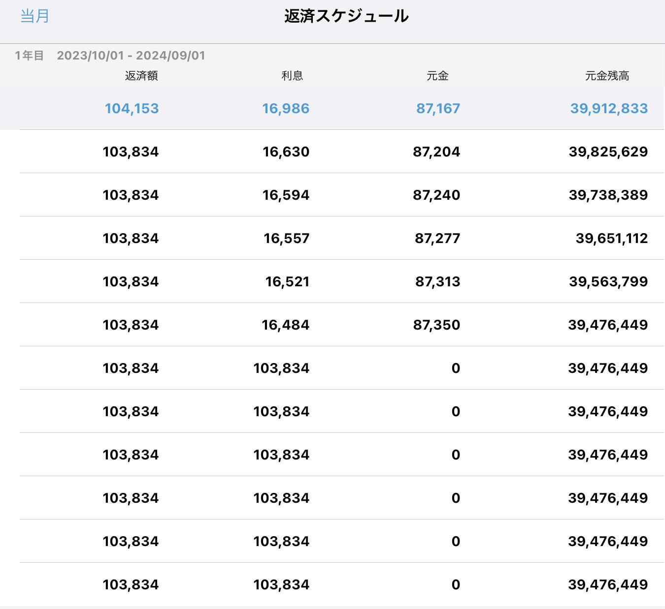
3.16％

Slide 51
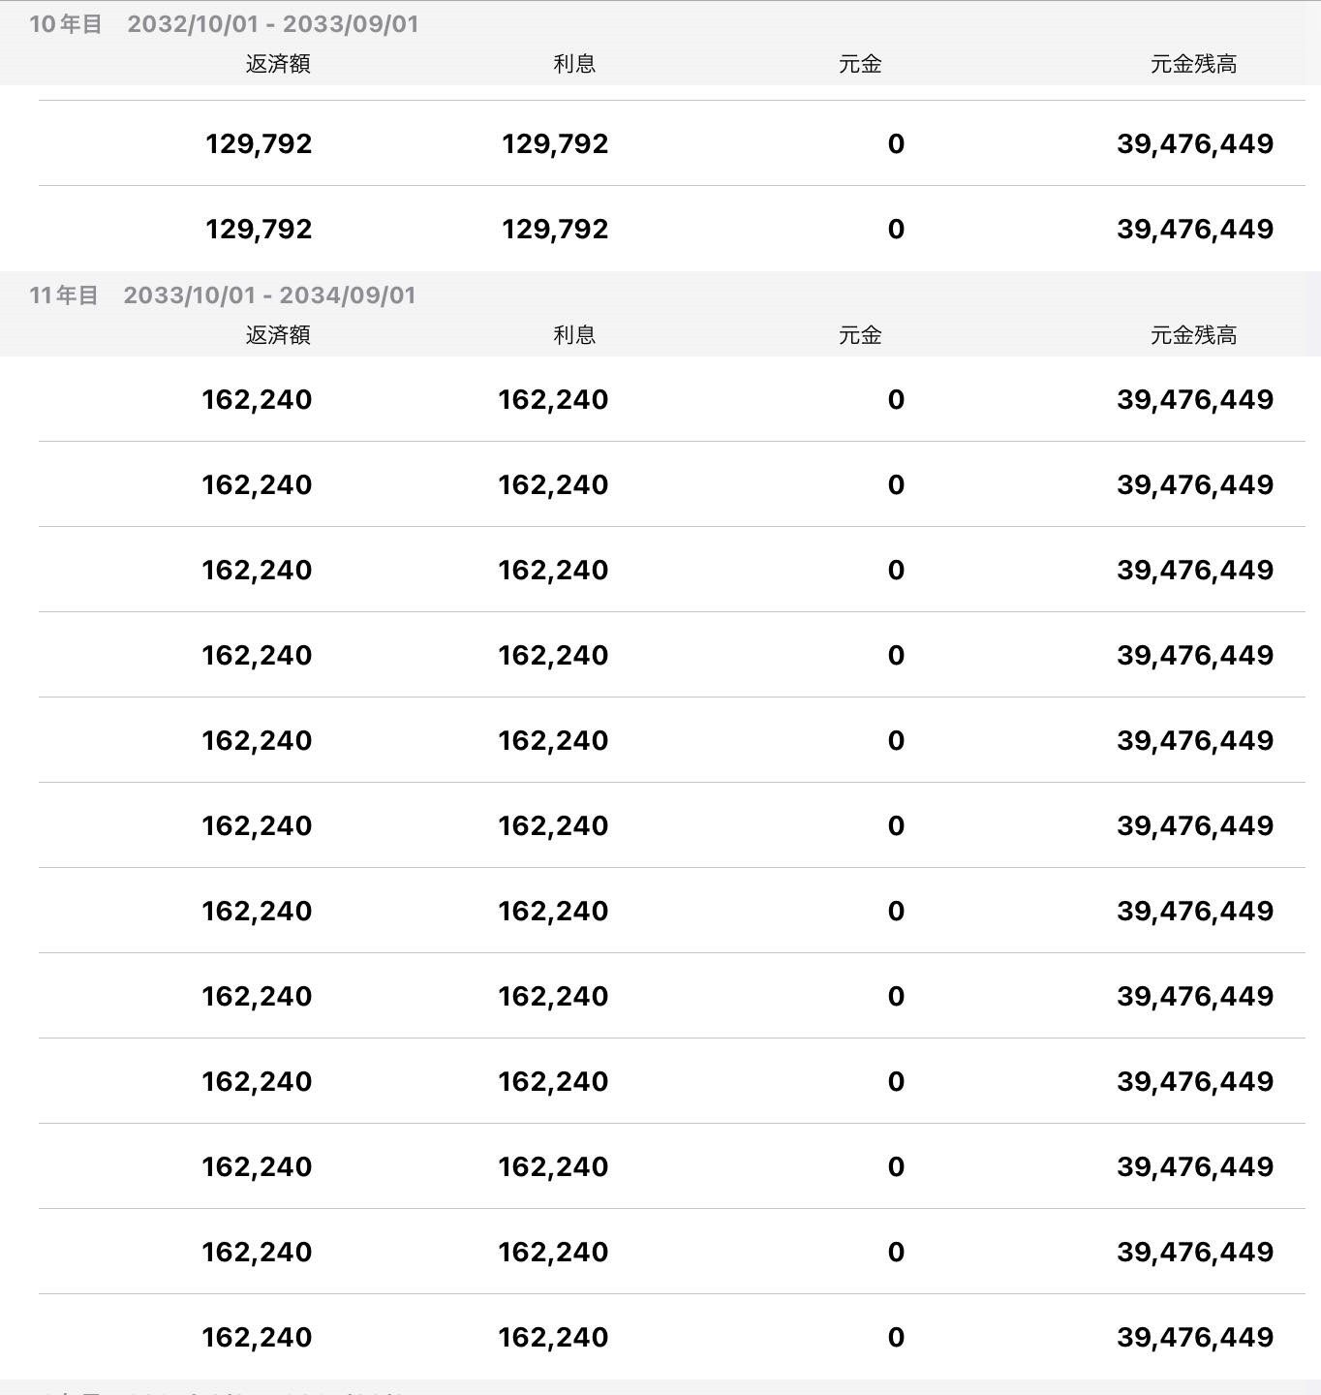
7.16％

Slide 52
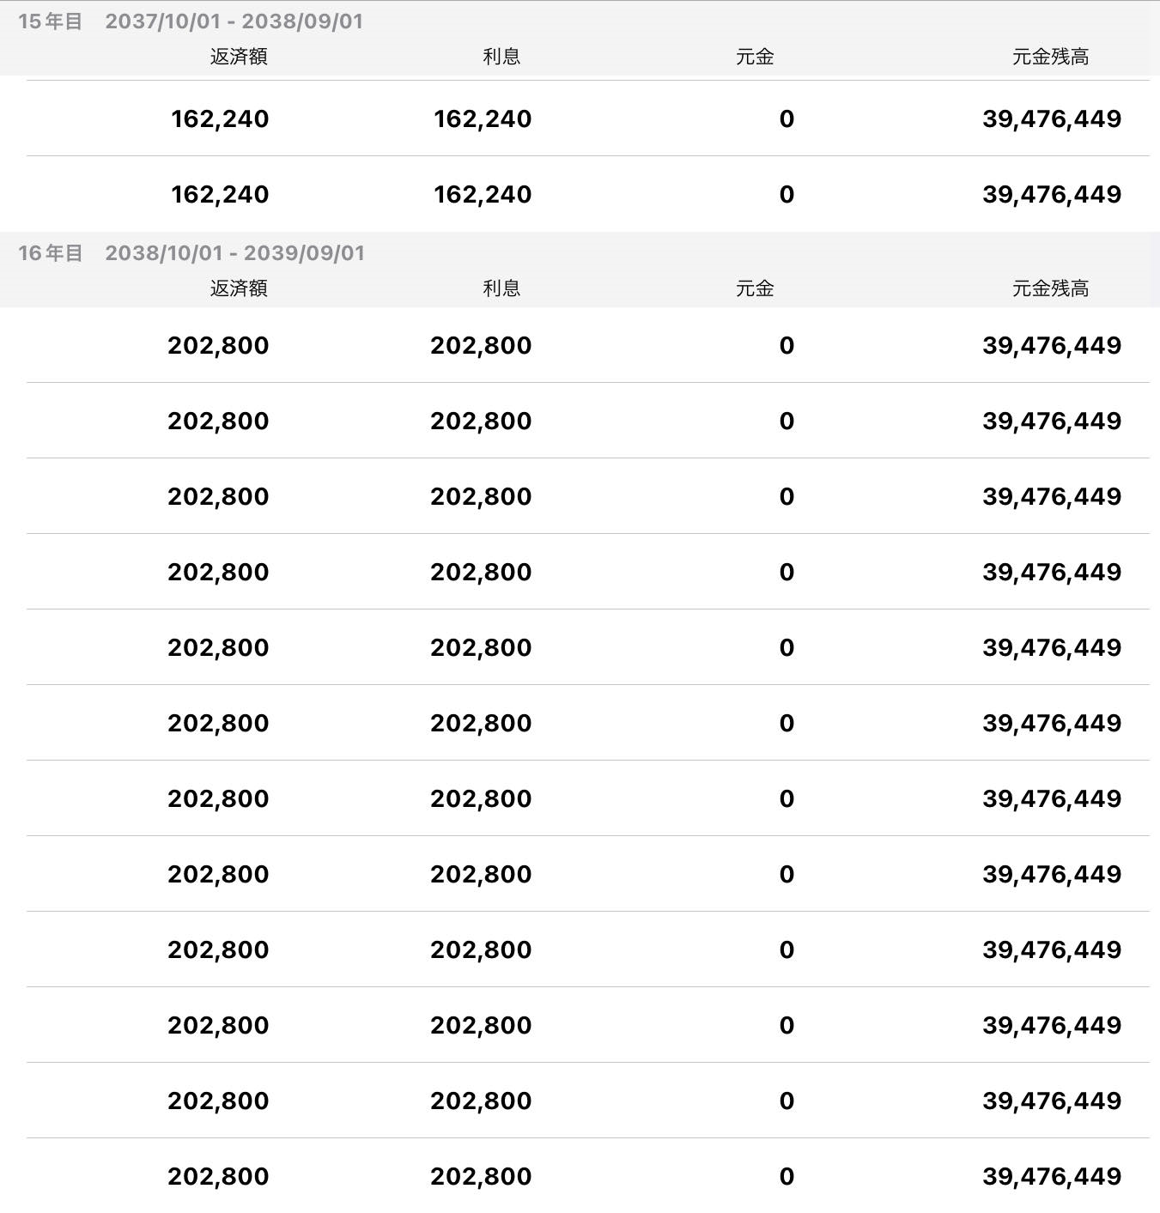

Slide 53
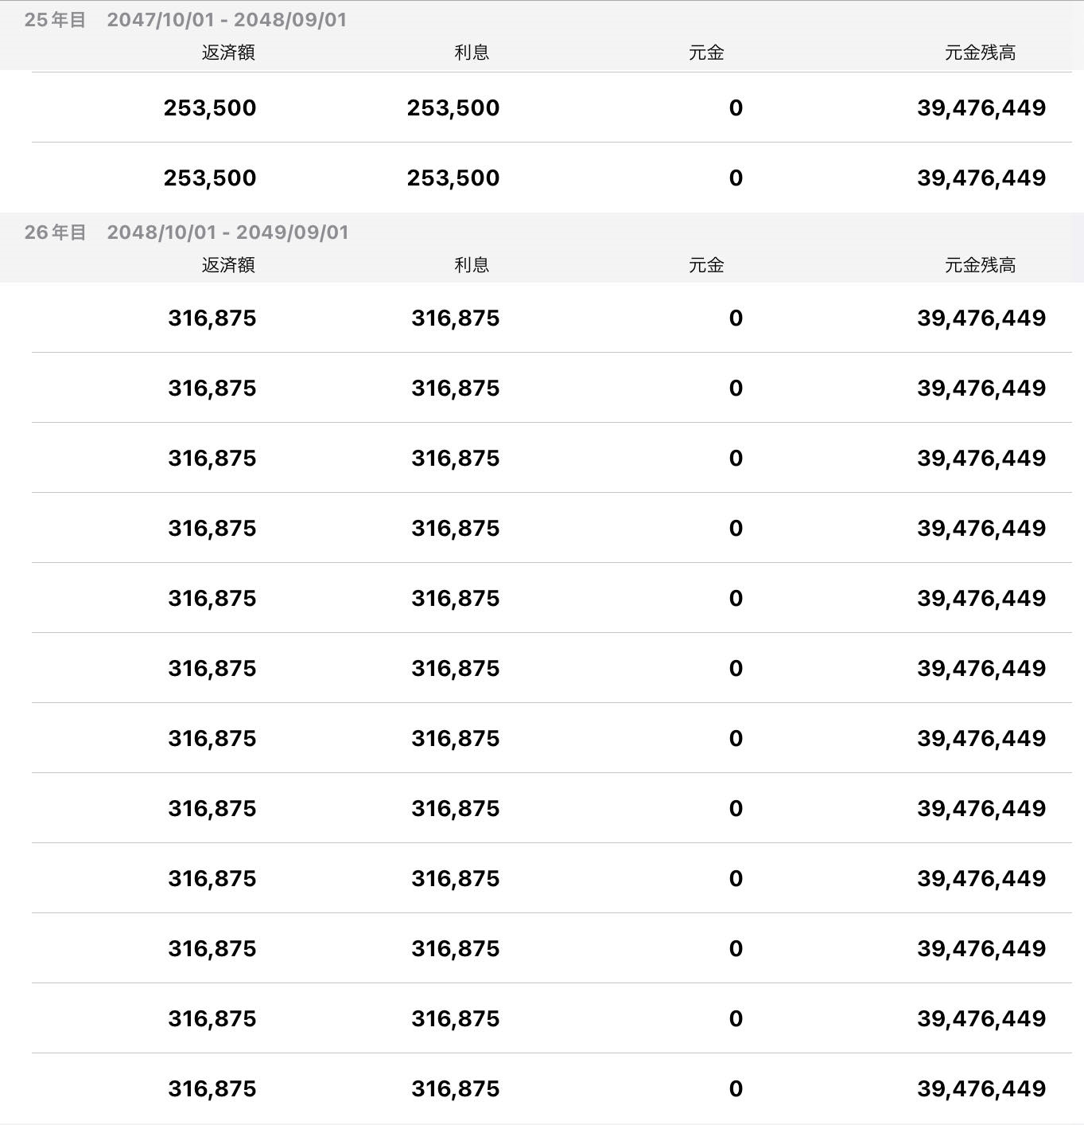

Slide 54
＝
＋

Slide 55
将来の金利予測！
上がらない派（変動金利推進派）
VS
上がる派（固定金利推進派）
Notes:
上がる派（固定金利推進派）上がらない派（変動金利推進派）

Slide 56
変動金利推進派の主張！
①変動金利は、当初10年間で、全利息の半分くらい払うので、
その１０年間の金利をいかに、低く抑えるかが重要！
②日銀は、『持続的なインフレ2%』を達成するまでは金融緩和を続ける」と言っている
この『持続的なインフレ2%』とはこれは賃金上昇→需要増大→インフレ
の良い経済サイクルが回っている状態。まだそういう状態ではない！
③変動金利の上昇は早くて2035年と考えており 今後上昇したとしても1%程度のわずかな
上昇にとどまるでしょう。理由は、バブル世代の退職とタイムラグ。
④変動金利の上昇は、年8.5％にならないと現在の全期間固定金利の総支払利息を上回らない。
そんなこと（バブル経済）には、ならないから、変動金利の方がお得です。
Notes:
昨年の秋まで、この主張をしていた。

Slide 57
①

Slide 60
ここまでの話をまとめますと、賃金が上昇するまではマイナス金利を続けることが想定されますので、マイナス金利解除は早くてもバブル世代退職の2030年以降となるでしょう。

Slide 61
Notes:
続いて変動金利です。3つ上昇シナリオを置きました。私の金利予測が外れ、最初の10年間は5年ごとに0.25%ずつ上昇とします（日銀の断固たる低金利政策を踏まえると、こんなに金利が上がることは無いはずなのですが、それでも上がった場合の前提です）。そして、その後は金利が急上昇するシナリオです。パターンAが最終的に4.5%、Bが6.5%、Cが8.5%です。どれが固定金利の総額860万円と同じになると思いますか？

Slide 63
変動金利推進派の主張！
①変動金利は、当初10年間で、全利息の半分くらい払うので、その１０年間の金利を
いかに、低く抑えるかが重要、わざわざ金利が高い固定金利を選ぶ必要はない！
②日銀は、マイナス金利を解除しても当面は金融緩和を続けると言っている
仮に、上がっても、急激に上がることは、考え難いので、慌てる必要はない！
③金利を上げると、多くの企業や住宅ローン利用者が、破綻してしまうので、そんなことを
国（日銀）がするはずはない。国としても、利払いが増えるので、金利は上げられない。
④変動金利の上昇は、年8.5％にならないと現在の全期間固定金利の総支払利息を上回らない。
そんなこと（バブル経済）には、ならないから、変動金利の方がお得です。
Notes:
昨年の秋まで、この主張をしていた。

Slide 64
変動金利が上がる可能性について！
みずほリサーチ＆テクノロジーズ
２％物価が、持続的・安定的に実現する（金利のある世界）においては、
2026年度
住宅ローン金利（変動金利）は、
年3.0％～4.0％ となると予想！

Slide 67
Notes:
日銀が言う、持続的安定的に２％物価が

Slide 72
将来の金利予測！
上がらない派（変動金利推進派）
VS
上がる派（固定金利推進派）
Notes:
上がる派（固定金利推進派）上がらない派（変動金利推進派）

Slide 73
将来の金利予測！
日本の金融政策は、日銀が決めることです。
将来、どうなるか？
誰にもわかりません。もちろん、日銀にもわからないでしょう！
上がるかもしれないし、上がらないかもしれません！

Slide 74
変動金利の方がお得？？
変動金利は、変動するから変動金利と言います！
10年間上がらないという前提で計算するなら、お得かもしれません！
その予測が外れた場合は、誰が責任を取ってくれるのか？
誰も、責任を取る人はいません！
何千万円という、ローンを抱えるご家庭が、金利が上がらない前提で
何の対策もなく、将来金利が上がってしまったらどうなるのか？？
Notes:
本当に、変動金利利用者は、金利の変動リスクを理解しているのでしょうか？？
何千万円というお金の話で、youtubeの情報を鵜呑みにして、大丈夫なのでしょうか？

Slide 75
金利が上がってしまうと
どうなるのか？

Slide 76
私の比較 5,000万円 35年返済
①全期間固定金利 年2.0％
返済月額 165,631円
②変動金利（35年固定）年0.5％
返済月額 129,792円
（-35,839円）

Slide 77
私の比較 5,000万円 35年返済
①全期間固定金利 年2.0％
69,547,389円
②変動金利（35年固定）年0.5％
54,512,928円
（-15,034,461円）

Slide 78
私の比較 5,000万円 35年返済
①全期間固定金利 年2.0％
返済月額 165,631円（+35,839円）
②変動金利 年0.5％
半年後から半年ごと 0.125％UP
７年半後に金利が 年2.375％
当初５年間 129,792円
6年目 159,655円 （＋29,863円）
11年目 175,647円 （+48,812円）
Notes:
7年半梧2.375％ラインがボーダーライン

Slide 79
私の比較 5,000万円 35年返済
①全期間固定金利 年2.0％
69,547,389円
②変動金利 年0.5％
半年後から半年ごと 0.125％UP
7年半後に金利が 年2.375％
70,056,411円
（+509,022円）
Notes:
7年半後 年2.375％ラインがボーダーライン

Slide 80
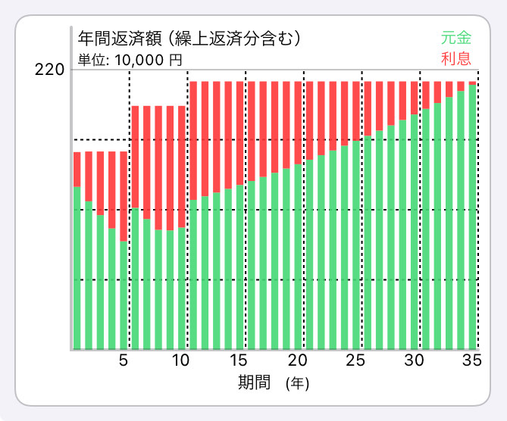
当初５年間 129,792円
6年目 159,655円
11年目 175,647円
総支払額 70,056,411円
うち利息 20,056,411円
半年ごと0.125％UP

Slide 81
変動金利 VS 固定金利
私の計算では、金利が年8.5％にならなくても
8年以内に年2.375％程度になれば
固定金利の方がお得になります！
変動金利は、将来金利が変動するから変動金利と言います！

Slide 82
住宅ローンの金利予測は不可能！
上がるか上がらないかの予測をするより
上がってしまった時の対応策を考えておくべきではないでしょうか？
上がった時にどうなってしまうか？
『変動金利の適性診断ツール』で診断しませんか？
ご利用料金は、無料です。

Slide 83
変動金利 適性診断！
あなたが、変動金利で払い続けて本当に、大丈夫なのか？
適性診断いたします！
問題点が見つかれば、具体的な対策をお伝えします！
ご準備頂くものは、
①返済予定表（年0.775％以上で借り入れている方は見直し必須）
②源泉徴収票（ローンの借入限度額を計算するのに必要）
③金融資産残高（内訳）の確認 1年間の貯蓄実績
Notes:
物価上昇を見ると危機意識が芽生える 物価上昇と金利上昇は、あなたの未来を脅かします

Slide 84
変動金利の金利上昇リスク対策！
問題が見つかれば、改善策は？
必須
家計の見直し（フリーキャッシュフロー改善）
対策は2つ
①変動金利を固定金利に借り換える
②変動金利の金利を適正化し、資産運用をする
Notes:
金利の適正化＝値切り等 モゲチェック利用

Slide 85
事 例
診断ツールを使って
変動金利の適正化をされたAさんの事例！

Slide 87
変動金利 金利の適正化
Aさん 43歳 年収700万円 妻41歳 年収100万円 お子様 10歳 12歳
2018年7月17日 変動金利
29,517,139円 年0.95％ 31年4ヶ月
返済予定表
2022年 12月15日 残高 25,911,634円
現在残高不明

Slide 88
変動金利 年0.95％
Notes:
2018年7月17日 29,517,139円
2022年 12月15日 25,911,634円
2018年7月17日

Slide 89
返済予定表が、最新でなくてもOK！

Slide 90
Notes:
金利が変動しなくても、諸費用をかけて、借り換えすると差し引き、153万円のメリットが出ます！ 毎月の返済額は、91,100－88,128＝2,972

Slide 91
変動金利の適正化
Aさんは、S銀行からA銀行に借り換えた結果！
（手数料等の費用も含めて借り換え＝手出し現金なし）
152万円のメリットが出ました！
Notes:
178-90＝88万円

Slide 92
変動金利の適正化＋資産運用
さらに、差額 約3,000円を新NISAで、5％運用すると
25年後に178万円になります！ +88万円
借り換え＋資産運用
152万円+88万円＝240万円
Notes:
178-90＝88万円

Slide 93
変動金利の金利上昇リスク対策！
対策は2つ
①変動金利を固定金利に借り換える
②変動金利の金利を適正化し、資産運用をする
Notes:
金利の適正化＝値切り等 モゲチェック利用

Slide 94
金利の重さ（資産運用編）
を知ってください！

Slide 95
資産運用編 （金利と複利）
同じ会社に勤める4人がいました！
Aさん 年0.025％
Bさん 年0.5％
Cさん 年3.0％
Dさん 年5.0％
それぞれ毎月3万円を35年間運用した場合
積立の元本は４人とも同じで、
3万円×12か月×35年で1,260万円です。

Slide 96
金利の重さの話（運用編）
毎月3万円を 35年間運用した場合
3万円×12か月×35年
元本1,260万円
＊上記は例示目的のシミュレーションであり、将来の運用成果などを保証するものではありません。 ＊年一回の複利計算をし、税金や取引にかかる手数料等は一切考慮していません。計算結果は万円未満（一部千円未満）を四捨五入。
Notes:
■常識の破壊
【常識の破壊】
同じ会社に勤めるAさん、Bさん、Cさん、Dさんの4人が、それぞれ毎月3万円を35年間運用した場合でちょっと見てみましょう。
積立の元本は３人とも同じで、3万円×12か月×35年で1,260万円です。

Slide 97
金利の重さの話（運用編）
毎月3万円を 35年間運用した場合
3万円×12か月×35年
元本1,260万円
元本1,260万円
Aさん：0.025％で運用(複利）
＊上記は例示目的のシミュレーションであり、将来の運用成果などを保証するものではありません。 ＊年一回の複利計算をし、税金や取引にかかる手数料等は一切考慮していません。計算結果は万円未満（一部千円未満）を四捨五入。
Notes:
■常識の破壊
【常識の破壊】
黒い線が元本ですね。
まずはAさん。先ほどの銀行の定期預金0.025％に毎月3万円を積立てたAさん。35年後にはどうなったかというと、、、

Slide 98
金利の重さの話（運用編）
毎月3万円を 35年間運用した場合
3万円×12か月×35年
元本1,260万円
Bさん：0.5％で運用(複利)
1,265.5万円
元本1,260万円
Aさん：0.025％で運用(複利）
＊上記は例示目的のシミュレーションであり、将来の運用成果などを保証するものではありません。 ＊年一回の複利計算をし、税金や取引にかかる手数料等は一切考慮していません。計算結果は万円未満（一部千円未満）を四捨五入。
Notes:
■常識の破壊
【常識の破壊】
1265.5万円です。緑の線ですが、黒い線とほとんど重なってしまいました。
ごくごくわずか5万5000円しか増えませんでしたね。
35年間で5万5000円ですよ。
ATMの時間外手数料とか、別の銀行から引き出したりした手数料や振込手数料などの方がよっぽど多いかもしれませんね。
次にBさんです。今の定期預金が0.025％ですから、がんばってその20倍の0.5％の商品を自分で探してきたBさん。35年後はどうなるかというと、、、

Slide 99
金利の重さの話（運用編）
毎月3万円を 35年間運用した場合
3万円×12か月×35年
元本1,260万円
Cさん：3％で運用（複利)
働いていない
1,376.7万円
Bさん：0.5％で運用(複利)
1,265.5万円
元本1,260万円
Aさん：0.025％で運用(複利）
＊上記は例示目的のシミュレーションであり、将来の運用成果などを保証するものではありません。 ＊年一回の複利計算をし、税金や取引にかかる手数料等は一切考慮していません。計算結果は万円未満（一部千円未満）を四捨五入。
Notes:
■常識の破壊
【常識の破壊】
1376.7万円。 青い線です。緑の線よりは少し増えたように見えますが・・・
20倍の金利でも、35年でたったの110万円しか増えていませんね。
AさんもBさんも、残念ながらお金が働いてくれませんでした。
次にCさんです。こんどは、セミナーを受けて、お金に働いてもらうことができて３％で運用できたCさん。
35年後は、、、

Slide 100
金利の重さの話（運用編）
毎月3万円を 35年間運用した場合
Dさん：
5％で運用（複利）
3万円×12か月×35年
元本1,260万円
働いてる！
2,225万円
Cさん：3％で運用（複利)
約1000万円
働いていない
1,376.7万円
Bさん：0.5％で運用(複利)
1,265.5万円
元本1,260万円
Aさん：0.025％で運用(複利）
Notes:
■常識の破壊
【常識の破壊】
赤い線です。35年後は、、、2225万円。 なんとAさんBさんとはなんとなんと、1000万円の差です。
お金が働いてくれていますね。
そして、Cさんよりもさらにお金に働いてもらうことができて5％で運用できたDさん。
35年後は、、、

Slide 101
金利の重さの話（運用編）
メッチャ働いてる！
3,408万円
毎月3万円を 35年間運用した場合
Dさん：
5％で運用（複利）
約2000万円
3万円×12か月×35年
元本1,260万円
働いてる！
2,225万円
Cさん：3％で運用（複利)
働いていない
1,376.7万円
Bさん：0.5％で運用(複利)
1,265.5万円
元本1,260万円
Aさん：0.025％で運用(複利）
Notes:
■常識の破壊
【常識の破壊】
オレンジの線で、35年後は、、、3408万円。
AさんBさんとはなんとなんと、2000万円以上の差です。
Cさんと比べても、1000万円以上差が付きました。
お金がめちゃめちゃ働いてくれています。
これが複利運用による「金利の力」です。
運用で増えた分が、どんどん元本に追加されていって、
それをまた運用して、追加してを繰り返すので、これだけの差になっていきます。
同じ会社で年収も同じくらい。
でも、お金に働いてもらうことができたCさん、Dさんと、働いてもらえなかったAさんBさんとでは
毎月同じ積立額でも1,000万円、2000万円もの差が出てきてしまいます。
金利の違いは大違いですね。
これを上手く利用してお金に働いてもらうということです。
でも、
３％、５％で運用なんてできるの？？
そう思われたかもしれませんが、、、、実は今の時代でもできるんですよ。
逆に、しっかりお金が働かないと・・・（で、次ページへ）

Slide 102
金利の重さの話（運用編）
メッチャ働いてる！
3,408万円
毎月3万円を 35年間運用した場合
Dさん：
5％で運用（複利）
約2000万円
3万円×12か月×35年
元本1,260万円
働いてる！
2,225万円
Cさん：3％で運用（複利)
働いていない
1,376.7万円
Bさん：0.5％で運用(複利)
1,265.5万円
元本1,260万円
Aさん：0.025％で運用(複利）
Notes:
■納得感醸成
【理由】長期
先ほどの、金利の重さの資産運用編の話です。
この図を見ていただくと。
最初の5年ぐらいは大した差ではないですね。
その後、10年、15年、20年、25年、30年、35年と時間がたつにつれ、どんどん差が大きくなっていますね。
つまり、長期間運用して、長くお金に働いてもらえば
されだけ「金利（複利）の力」でどんどん増えていくんです。
長く働かせた方が、大きなメリットを享受できるということなんです。
＜ブリッジ＞
そして、ただメリットを享受できるだけでなく
運用のリスクを減らすこともできるのですが、、、

Slide 103
5％の運用なんて、できるの？
過去の平均利回りは？

Slide 104
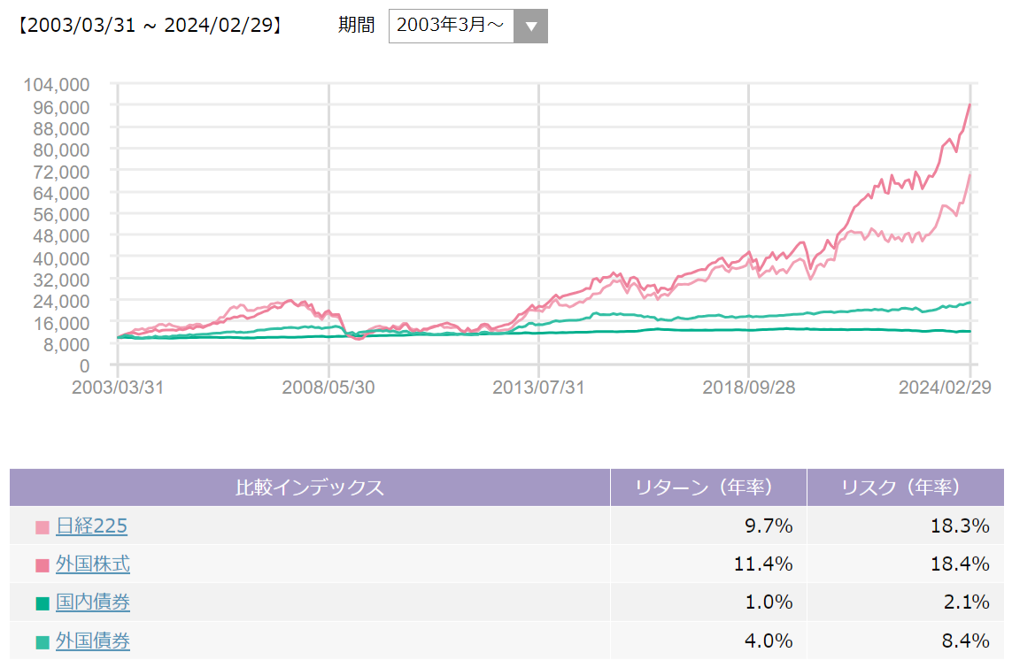
■長期の運用になればなるほど、収益の安定が期待
長期
コロナショック
リーマンショック
チャイナショック
野村アセットマネジメント株式会社 つみたて＆分散シミュレーション「投信アシスト」にて試算
Notes:
＜参考＞野村アセットマネジメント株式会社 つみたて＆分散シミュレーション「投信アシスト」にて試算 https://toshin-assist.jp/
■納得感醸成
【理由】長期
インデックスとは：日経平均やTOPIX、S&P500、ダウ平均のような、経済や投資の指標になる指数のこと。
インデックスファンド：その指数と同じ値動きをするように運用されるファンド（運用商品）のこと
この表は、2003年3月末～2023年11月までの約20年分の代表的な４つの指標の動きをグラフにしたものです。
右型上がりが「値上がり」で、右肩さがりが「値下がり」です。
値上がり、値下がりを繰り返しながら、20年全体でみると上がってるのがわかると思います。リターン（年率）は、それを年平均で出した数字です。
ところが、短期的にみると。たとえば赤い矢印のところを見てください。結構大きく値下がりしてますね。この短期間ではかなりの値下がりです。
ちなみに、大きく下がったこの３つが、いわゆる「〇〇ショック」と言われるもので、
リーマンショック、チャイナショック、コロナショックです。
もしこの短期間だけで運用していたとすると、かなりリスクがありますね。 短気は損気です（笑）
でも長期間でみるとプラスに増えていっているのがおわかりでしょうか。
長期運用することで、値下がりのリスクをカバーしながら収益を安定させることができるのですね。
「短期的には値下がりすることはあるけれで、長期で見れば安定している」
だからこそ短期で儲けようとするのではなく、しっかり長期運用することが非常に重要になります。
＜ブリッジ＞
そして、次は分散です。

Slide 105
Notes:
2001年から2023年の実績

Slide 106
GPIFのポートフォリオ（実績＋年3.99％）

Slide 107
金利の重さ（運用編）
ご理解頂けたでしょうか？

Slide 108
金利の重さ（運用編）
ポイントは、
金利（複利）×長期
Notes:
なるべく高い金利、複利で、なるべく長く

Slide 109
積立期間が短くなると・・・
金利5%でお金が働いた場合
2000万円
約2.6万円UP
約1.5万円UP
約1万円UP
毎月
約7.5万円
ニコニコ
毎月
約4.9万円
毎月
約3.4万円
毎月
約2.4万円
超ハード
期間
期間
期間
期間
30年
25年
20年
15年
＊上記は例示目的のシミュレーションであり、将来の運用成果などを保証するものではありません。 ＊年一回の複利計算をし、計算結果は千円未満を四捨五入しています。税金や取引にかかる手数料等は一切考慮していません。
Notes:
■常識の破壊
【常識の破壊】
しかし、たとえお金を働かせたとしても、期間が短くなってしまうとどうなるでしょうか。
やはり先ほどと同じ2000万円貯蓄するのをゴールとして、
金利５％でお金を働かせて運用した場合で見てみましょう。
まずは積立期間35年。 毎月の積立額は先ほどみたように約2万4000円です。
ニコニコペースですね(笑)
ちょっとゆっくり考えてから・・・と積み立てを始めるのが5年遅くなって、積立期間が25年になった場合
毎月の積立額は約3万4000円です。
30年と比べると月1万円負担が増えてしまいました。
そして、さらに、子育てがひと段落してからと思って、始めるのが10年後になって、積立期間が20年になった場合
毎月の積立額は4万9000円です。
25年と比べると月1万5000円、30年と比べると月2万5000円アップです。
さらに5年短くて15年になってしまったら
毎月の積立額はなんと7万5000円です。
20年と比べるても月2万6000円、30年と比べると月1万5000円アップです。
超ハードペースです。
早く始めないと貯蓄負担がどんどん増えてしまうので、ご注意くださいね。

Slide 110
投資の話
投資とか運用とか言うと
よくわからないので、今はちょっと・・・
勉強してから・・・
という方が多くいらっしゃいます！
凄く良くわかります！
強制もしませんし、やるにしても自己責任です！
しっかりと、学んでから、納得してから、すべきだと私も思います！
Notes:
難しいだけに、私が、分かりやすくお伝えしますけどね。
分かりやすく、お伝えすることは可能です。
詳しくは、個別相談で

Slide 111
住宅ローンの見直し
住宅ローンの見直しについては、はっきりしています！
やるべきです！
やらないと損だからです！
せっかく、みなさん本日セミナーにご参加いただいているのですから
診断の予約だけは、していきましょう！

Slide 112
変動金利の金利上昇リスク対策！
問題が見つかれば、改善策は？
必須
家計の見直し（フリーキャッシュフロー改善）
対策は2つ
①変動金利を固定金利に借り換える
②変動金利の金利を適正化し、資産運用をする
Notes:
金利の適正化＝値切り等

Slide 113
必須、家計の見直し
住宅ローンには、団体信用生命保険がついています。
保険料は銀行負担になっていますが
『生命保険』は二重加入になります。
既に加入済みの生命保険を減額し
生命保険料の節約をしましょう！
なぜ減額（節約）出来るのか？

Slide 114
生命保険は、何のために加入していますか？
生命保険（死亡保険）の加入目的！
ご主人様に万一のことがあった時に、
ご遺族の生活が困らないため！
いくらあれば困らないか？
『必要保障額』＝必要保険金額

Slide 115
賃貸に住む4人家族
住宅ローンで家を購入した４人家族

Slide 116
遺族年金を考慮！
遺族年金 約 月１５万円
奥様がパートに出て 月１０万円
月収 ２５万円
住宅ローンなし！
保険に入らなくても生活出来る！
もし心配であれば、月10万円の
収入保障保険 ６５歳 に入っておく
月額保険料 2,202円
月収３５万円
Notes:
生命保険（死亡保険）2200円で充分なんですけど、因みに、差し支えなければ、今、いくらくらい払っていますか？
見直しますか？

Slide 117
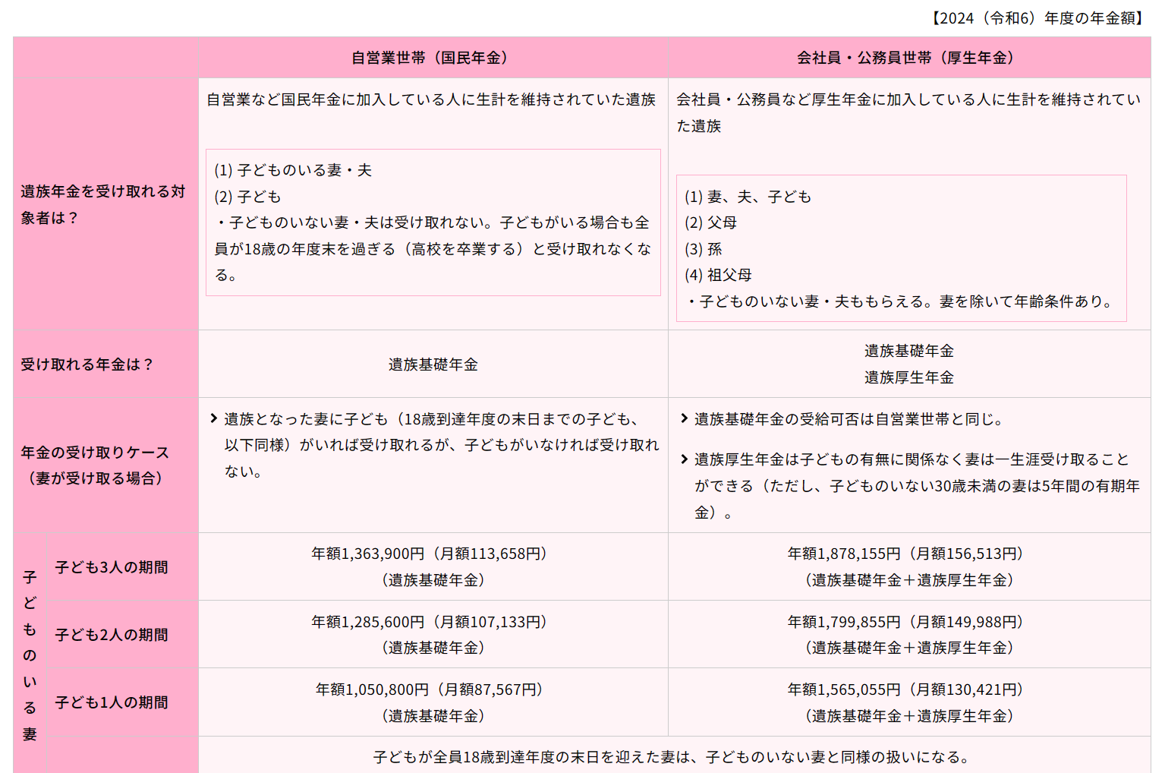
遺族年金（生命保険文化センター）
Notes:
権威（信頼性）の原則
遺族厚生年金は死亡した会社員・公務員などの平均標準報酬額を41.7万円、加入期間25年（300月）として計算（厚生年金加入中の死亡では加入期間が300月未満の場合、300月で計算される）。

Slide 118
シン団信＝特定疾病特約付き団信
近年では、通常の団信の保障範囲（死亡・高度障害）に加え
特定の疾病の場合にも保険金が支払われる特約が数多く出ています。
がん特約
３大疾病（がん、心筋梗塞、脳卒中）特約
７大疾病（３大疾病＋高血圧性疾患、糖尿病、慢性腎不全、肝硬変）特約
８大疾病（７大疾病＋慢性膵炎）特約
９大疾病（８大疾病＋ウイルス肝炎）特約
１１大疾病（７大疾病＋慢性膵炎、大動脈瘤および解離、上皮内新生物、悪性黒色腫以外
の皮膚がん）特約
※上記の例は一例であり、取扱い金融機関によって対象の疾病が異なる場合があります。
こういった特約も、生命保険とダブっている場合には見直しが必要です！
Notes:
注意したいのが、支払要件です。
がんの場合は診断確定という要件が多いのですが、その他の病気の場合、
・60日以上の所定の労働制限
・60日以上の言語障害等の他覚的な神経学的後遺症が継続
・いかなる業務にも全く従事できない状態が、その状態となった日から365日以上継続
など、診断されるだけでは住宅ローンが清算されません。
当然こういった特約があれば安心ですが、その分保険料がかかりますので、保険料とのバランスを考えて決める必要があります。

Slide 119
家計の見直し
変動費の見直し！
食費、光熱費の節約
大変で、努力を続けなければならない！
固定費の見直し！
①住宅ローンの見直し
②生命保険の見直し
難しそうですが、一度の努力で効果が継続します！
Notes:
変動費と固定費どちらを、見直しますか？
勿論両方やった方が良いのですが
どちらから先に、見直しますか？

Slide 120
資産運用や家計費の見直しのお手伝い
住宅ローンの適性診断
住宅ローンの見直し
保険の見直し
資産運用
専門のファイナンシャル・プランナーがお手伝いします！

Slide 121
変動金利利用者救済運動！
変動金利は、変動するから
変動金利と言います！
先ずは、変動金利の適性診断しませんか？
診断料は、無料です！

Slide 122
本日の情報が、皆様にとって 少しでもお役に立つことが 出来れば幸いです！ ご清聴ありがとうございました。

